Slide 1
Pregunta 3
¿Las víctimas cambian más
sus hábitos por miedo al delito?
AP7_1
AP6_1_1
AP6_3 / AP6_7
Condición de víctima
(en hogar o personal)
Dejó de
salir de noche
Visitar parientes /
Transporte público
Base: TPer_Vic2 · 91.182 personas · Comparamos ENVIPE 2025 vs. ENVIPE 2024

Slide 2
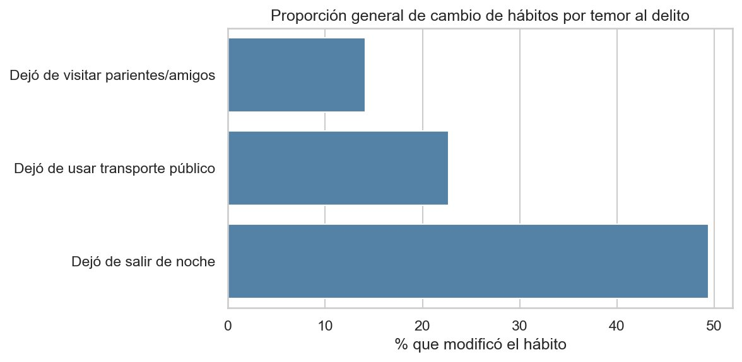
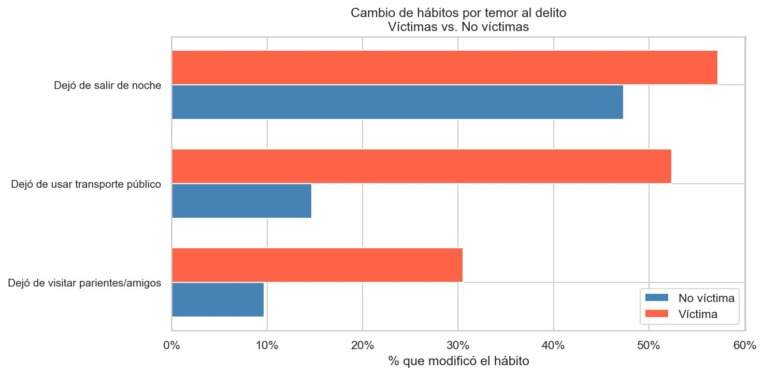
Cambio de hábitos: panorama general
P3
Toda la muestra (2025)
Víctimas vs. No víctimas
1 de cada 2 personas dejó de salir de noche
Las víctimas restringen 3-4x más el transporte público

Slide 3
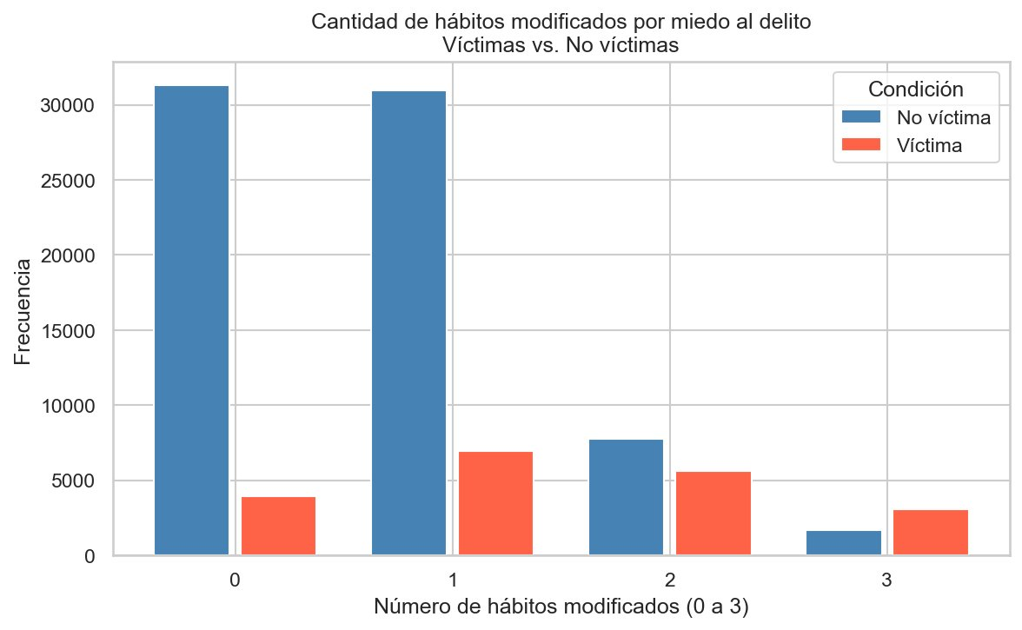
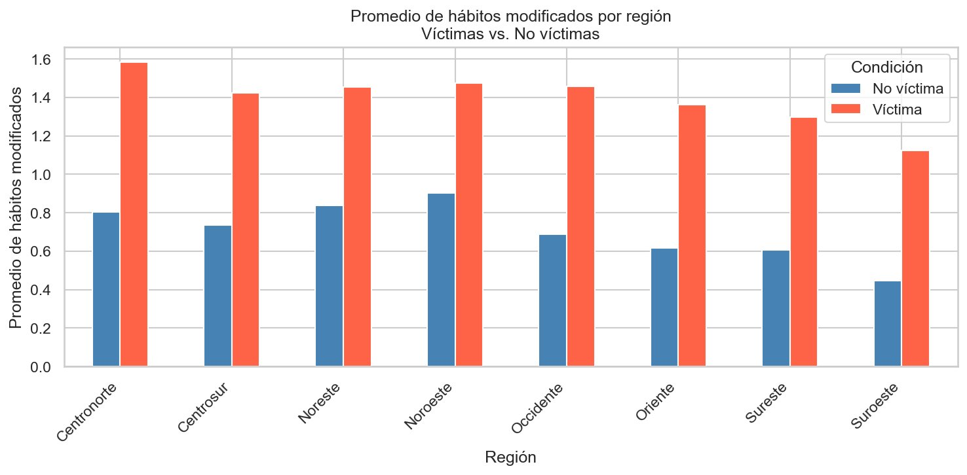
Índice de hábitos modificados y variación regional
P3
Distribución del índice (0 a 3 hábitos)
Promedio por región geográfica
A mayor índice, mayor proporción de víctimas
El patrón víctimas > no víctimas se sostiene en las 8 regiones

Slide 4
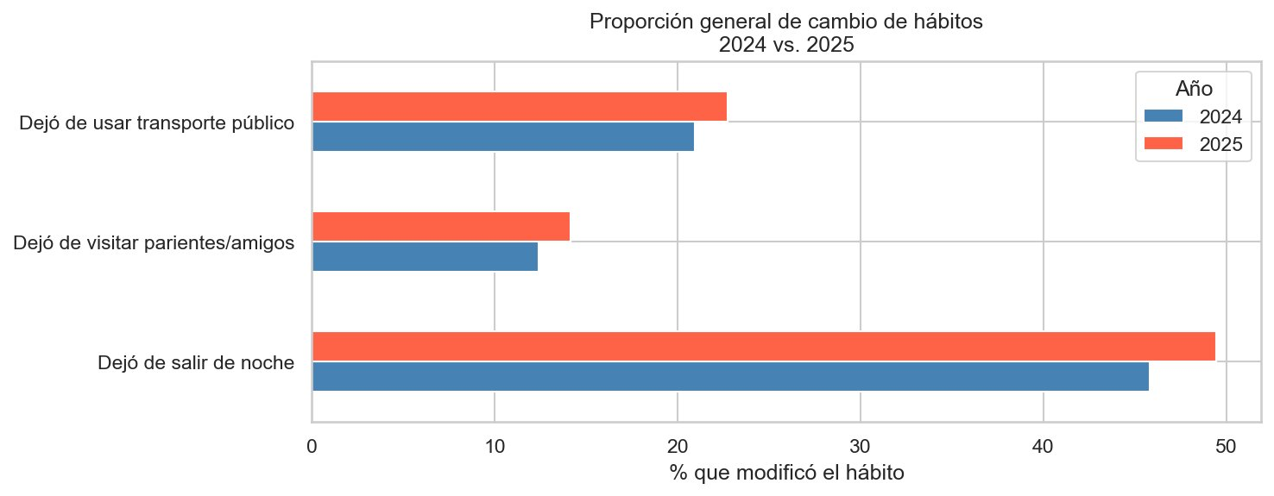
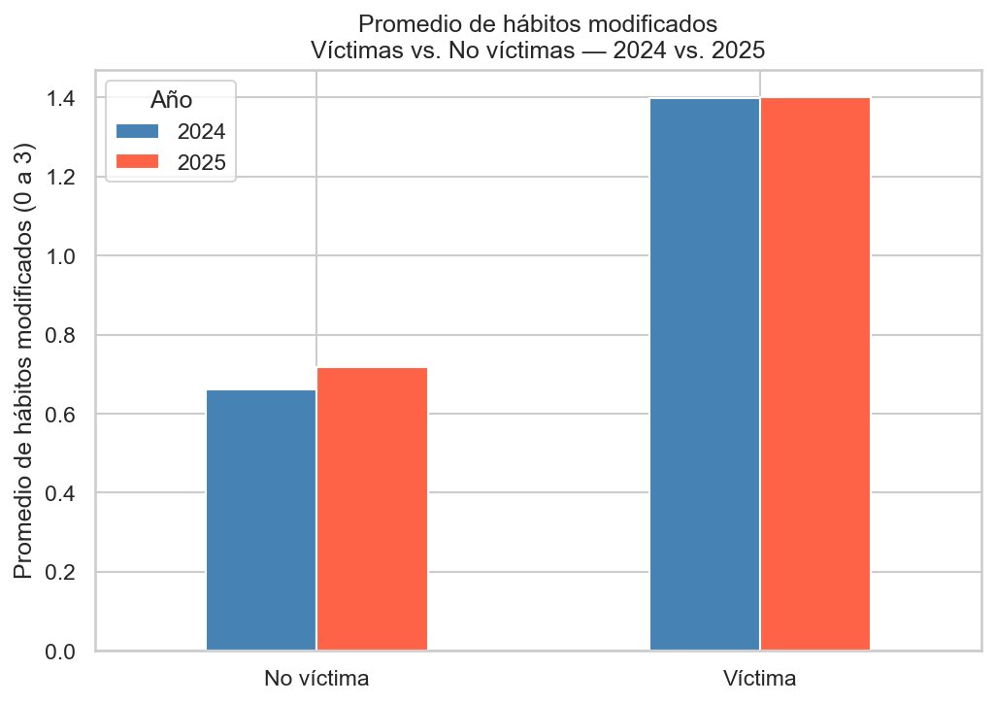
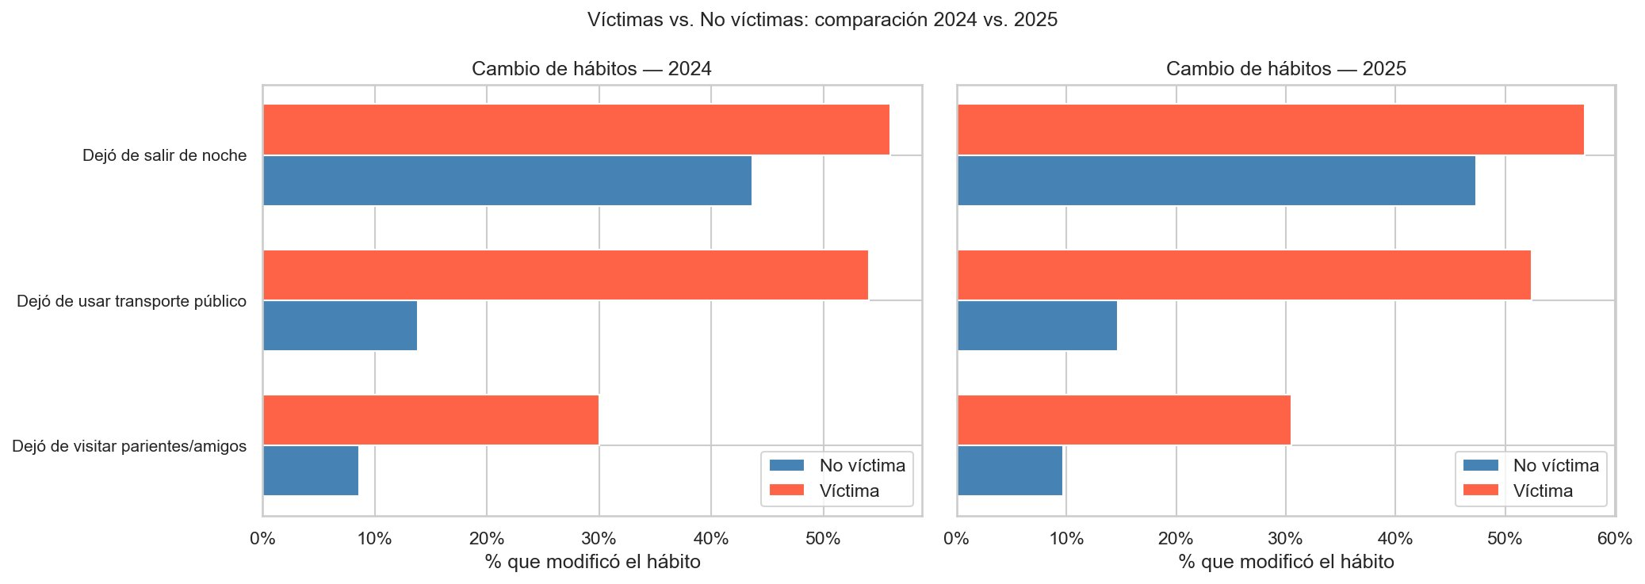
Comparación temporal: 2024 vs. 2025
P3
Proporción general 2024 vs. 2025
Índice promedio por condición
Víctimas vs. No víctimas — 2024 y 2025

Slide 5
Conclusiones — P3
01
Las víctimas restringen significativamente más sus hábitos
52% dejó el transporte público vs. 15% en no víctimas. La brecha es 3-4x en movilidad y vida social.
02
El patrón es estructural, no puntual
Se replica en las 8 regiones del país y se mantiene estable entre 2024 y 2025.
03
El delito genera costos indirectos sobre el bienestar
Más allá del daño directo, la victimización restringe la libertad de movimiento y las relaciones sociales.
04
La inseguridad aumentó entre 2024 y 2025
Todos los indicadores de hábitos subieron un año respecto al otro, incluso entre no víctimas.
Fuente: INEGI — ENVIPE 2024 y 2025

